Slide 1
ChatGPT技术探讨
廖红虹
2023年3月

Slide 2
Chatbot基本结构
语音识别ASR：将语音信号转化为文本数据；
语言理解NLU：将非结构化文本转为结构话语义，主要包括意图识别、槽位提取、理解文本语义内容；
对话管理DM：根据当前对话或历史对话，推断出对话逻辑，主要包括对话状态跟踪（DST）和对话策略（DP）两个字模块；
语言生成NLG：文本转换至语义，主要是组织符合语法和语义的输出文本；
语音合成TTS：将文本数据合成为人类的语音信号。
语音识别
ASR
文本
语言理解
NLU
语音
语义/上下文
对话管理
DM
语音
动作
语音合成
TTS
文本
语言生成
NLG
NLU
重点在U (understanding)
NLP
NLG
重点在G (generation)

Slide 3
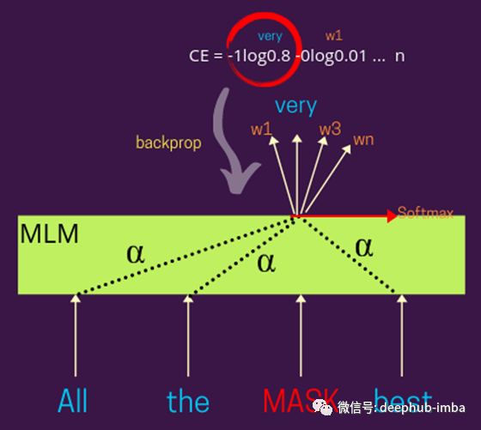
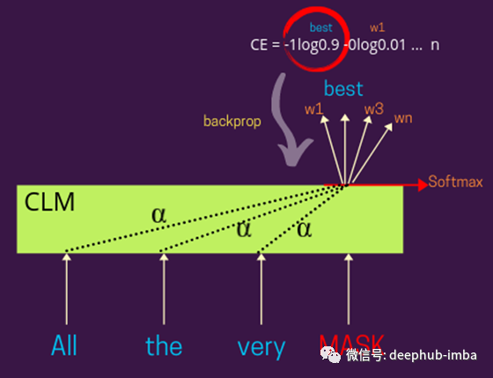
屏蔽语言模型(MLM)和因果语言模型(CLM)
MLM
CLM

Slide 4
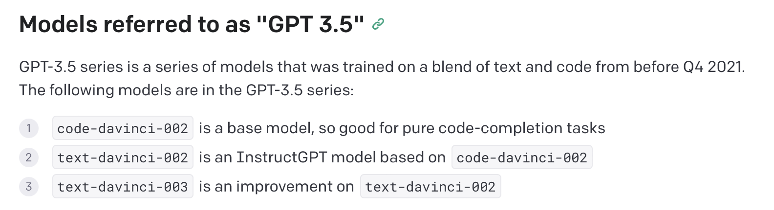
ChatGPT演化史
Transformer
2017/06
Bert
2018/06
GPT 3
2020/06
ChatGPT
2022/11
GPT
2018/06
GPT 2
2019/02
GPT 3.5
2022/03
模型 | 参数量 | 训练数据
GPT | 1.17 亿 | 5GB
GPT 2 | 15亿 | 40GB
GPT 3 | 1750亿 | 45TB

Slide 5
优秀的基础语言模型
人类老师的恰当引导
模仿人类的喜好
调整语言模型以满足人类喜好
又一个“大力出奇迹”的例子
NLP LLM
(Natural language processing , large language model)
In-Context Learning
(prompt learning)
Reward Model
(human feedback )
PPO
(Proximal policy optimization)

Slide 6
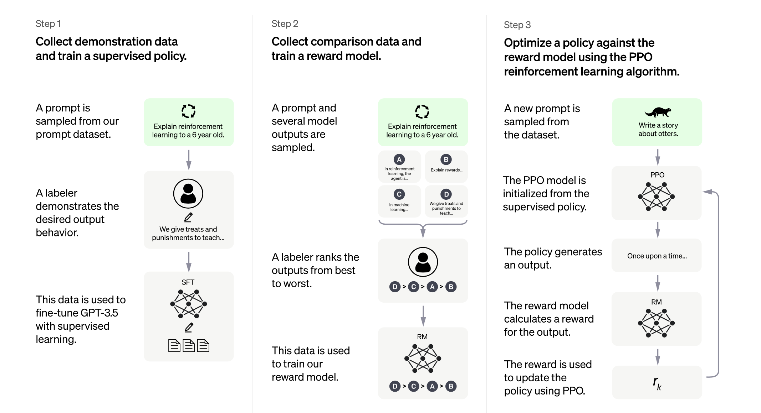
ChatGPT的训练流程

Slide 7
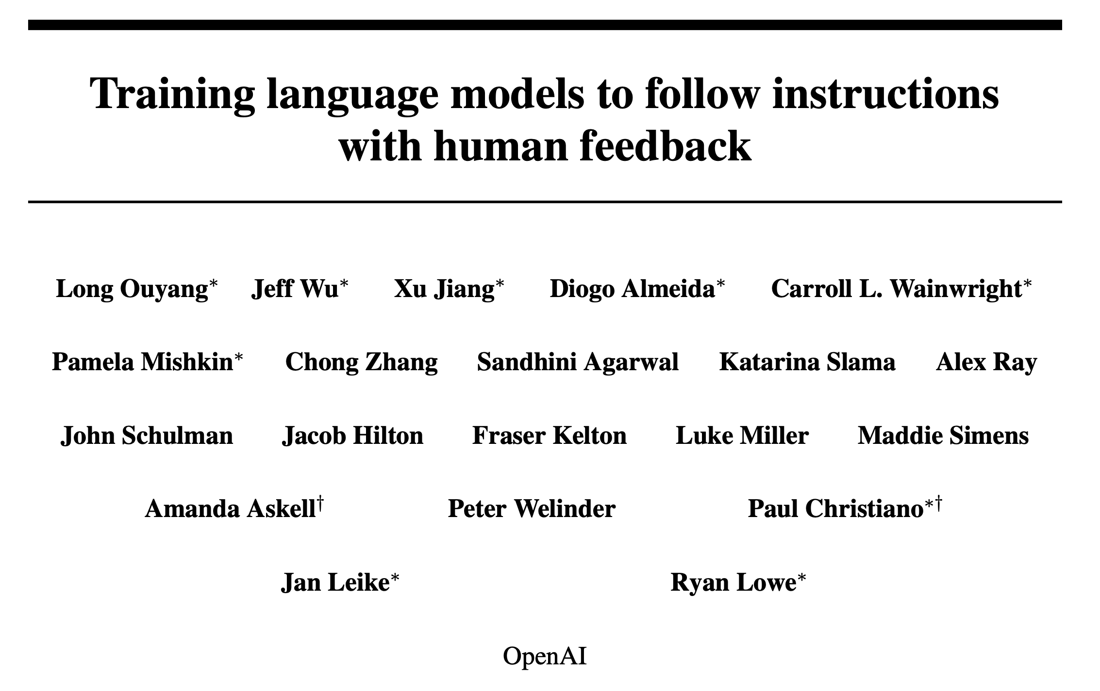
由于chatgpt未公布相关论文，使用其姊妹篇论文InstructGPT 的内容进行反推

Slide 8
ChatGPT的训练流程
Reinforcement Learning from Human Feedback

Slide 9
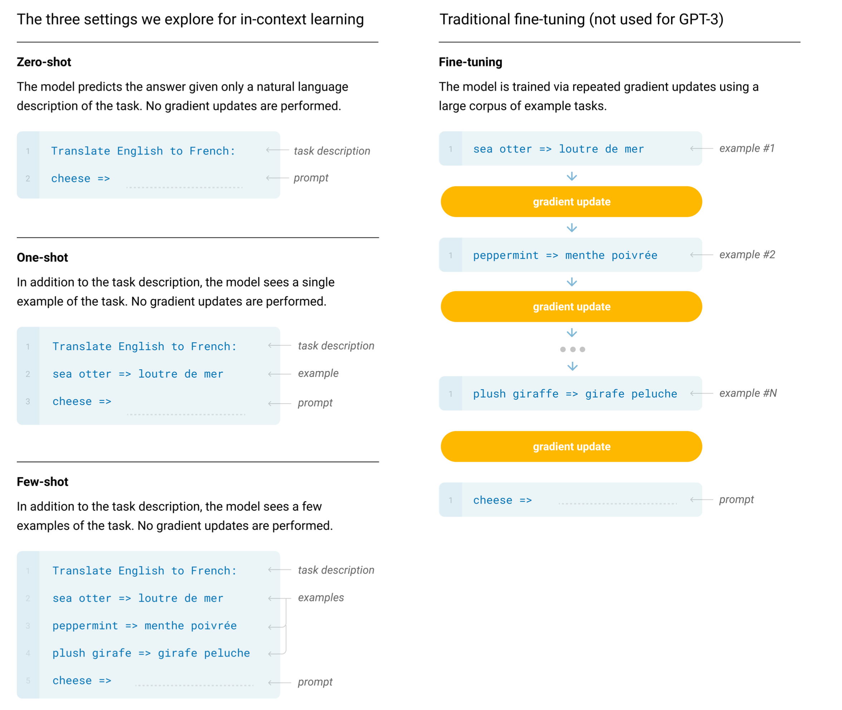
prompt learning for GPT3

Slide 10
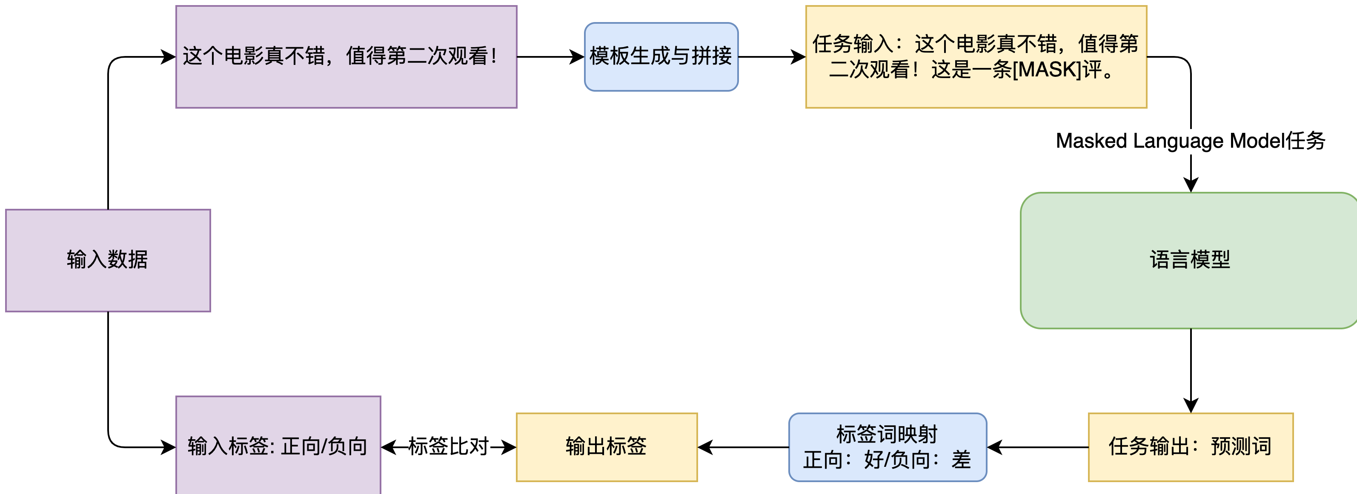
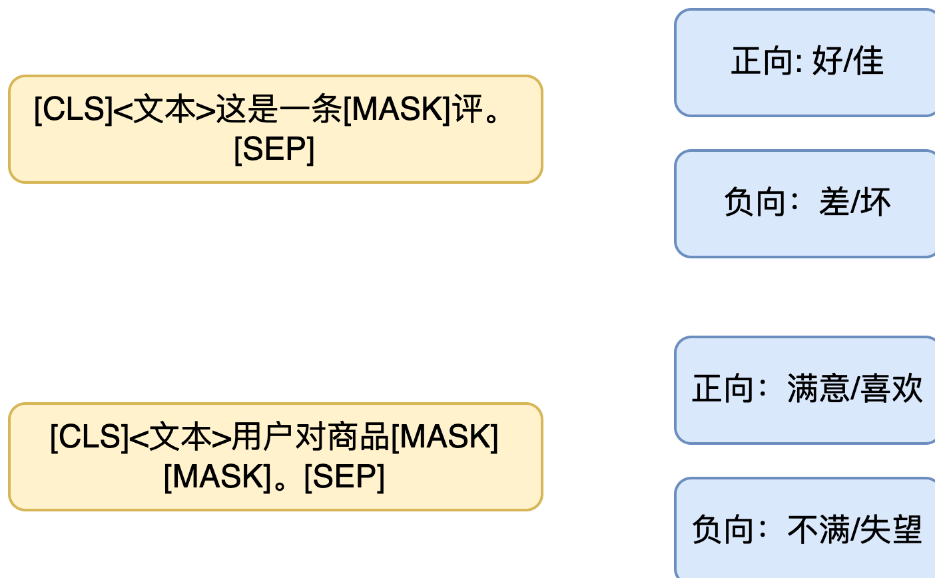
一个中文情感分析的例子

Slide 11
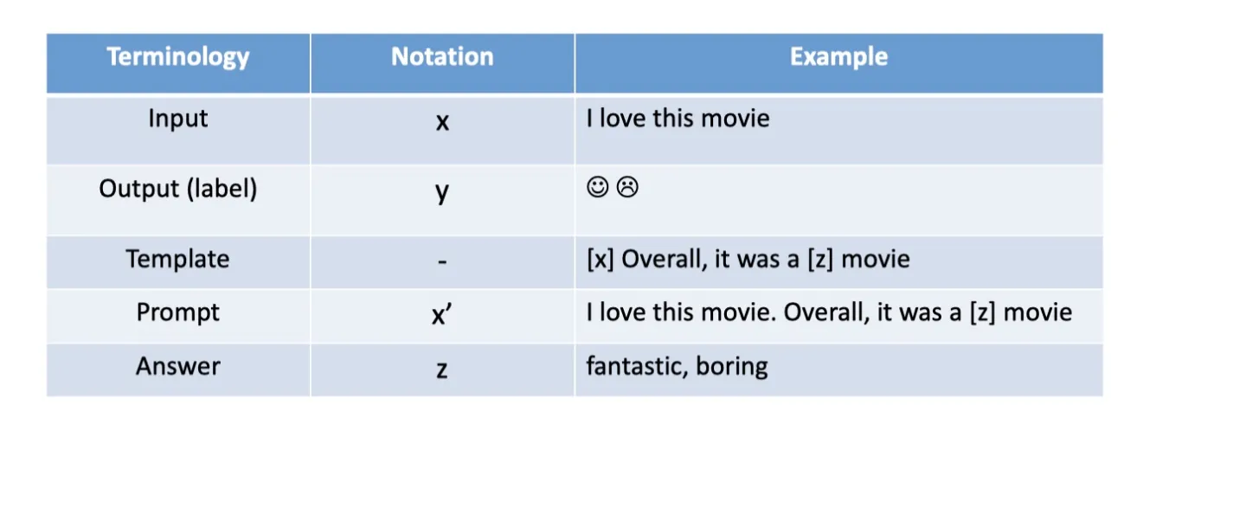
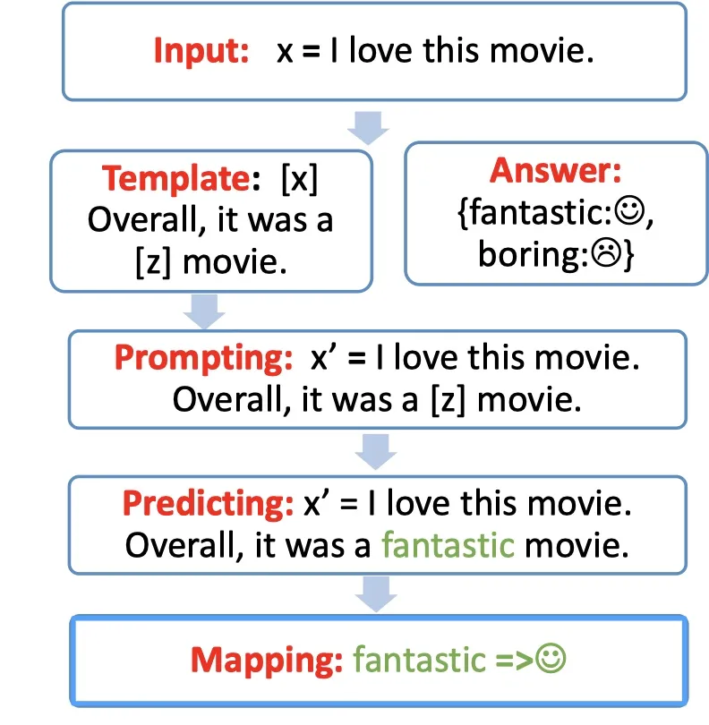
Prompt learning
Prompt 的工作流包含以下4部分：
Prompt 模版（Template）的构造
Prompt 答案空间映射（Verbalizer）的构造
文本代入template，并且使用预训练语言模型进行预测
将预测的结果映射回label。

Slide 12
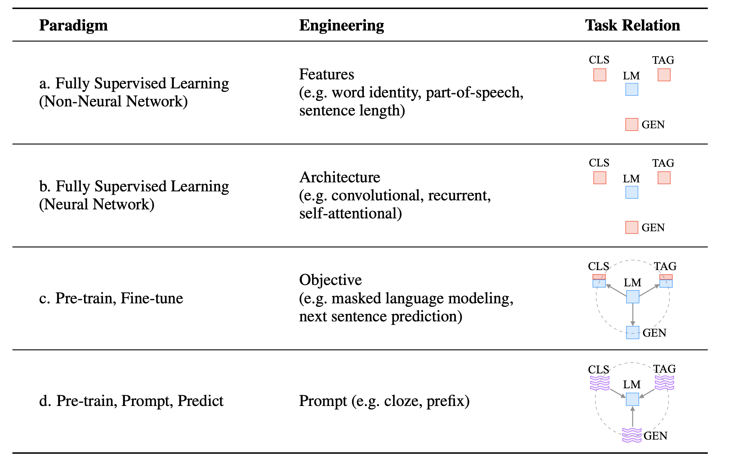
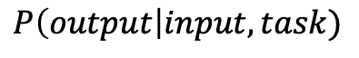
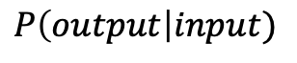
Prompt learning
New paradigm for NLP
Four paradigms in NLP
给定任务条件下
$$P\left(output\right|input)$$
$$P\left(output\right|input, task)$$

Slide 13
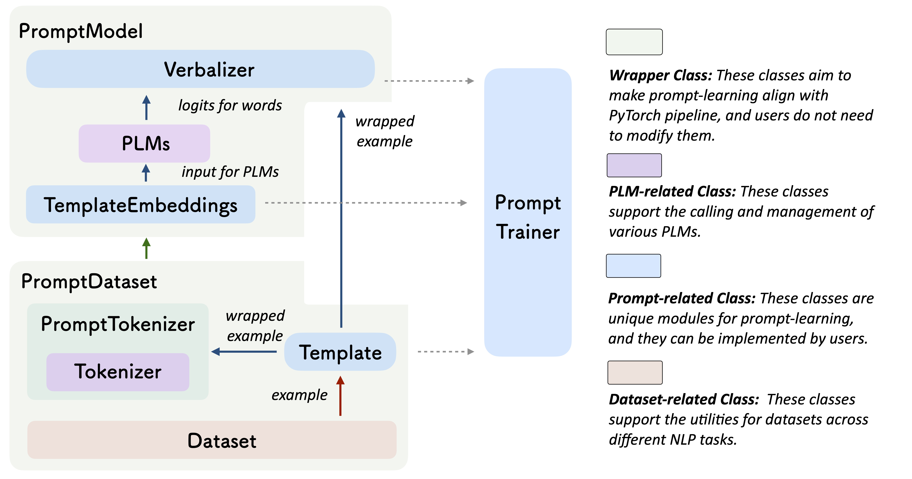
Prompt Learning

Slide 14
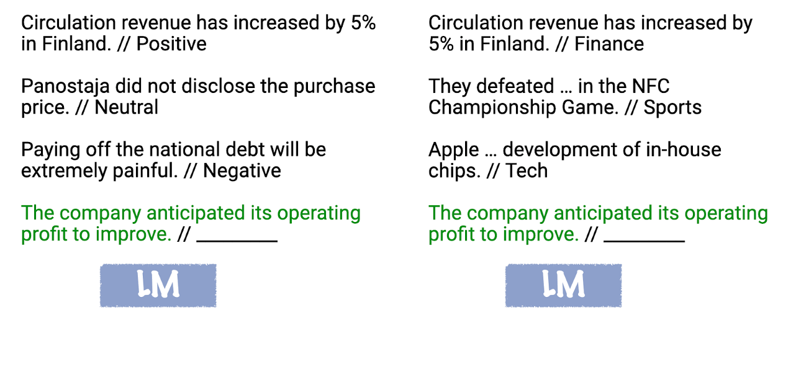
In-context learning

Slide 15
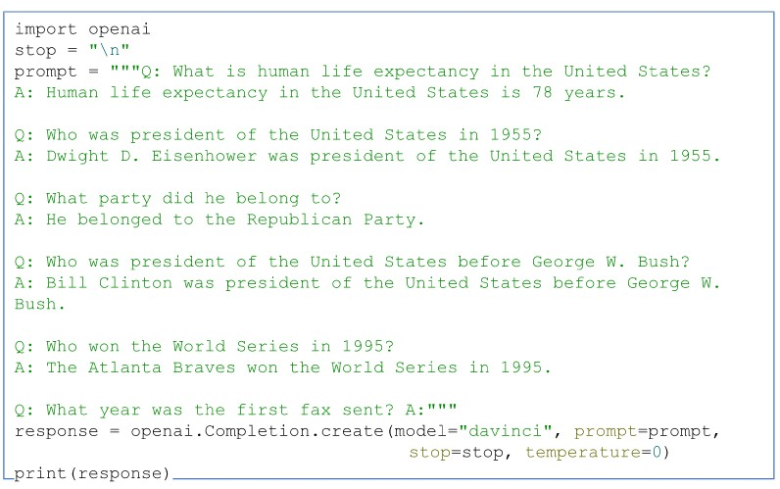
A demo for GPT3

Slide 16
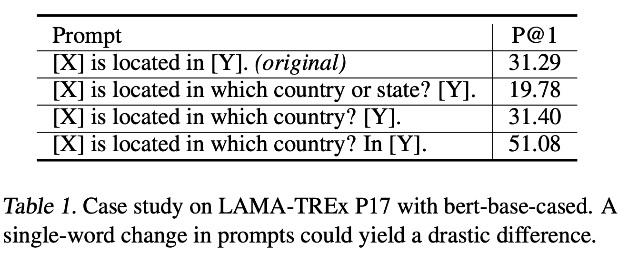
Prompt should be more careful …
Notes:
GPT understand, too

Slide 17
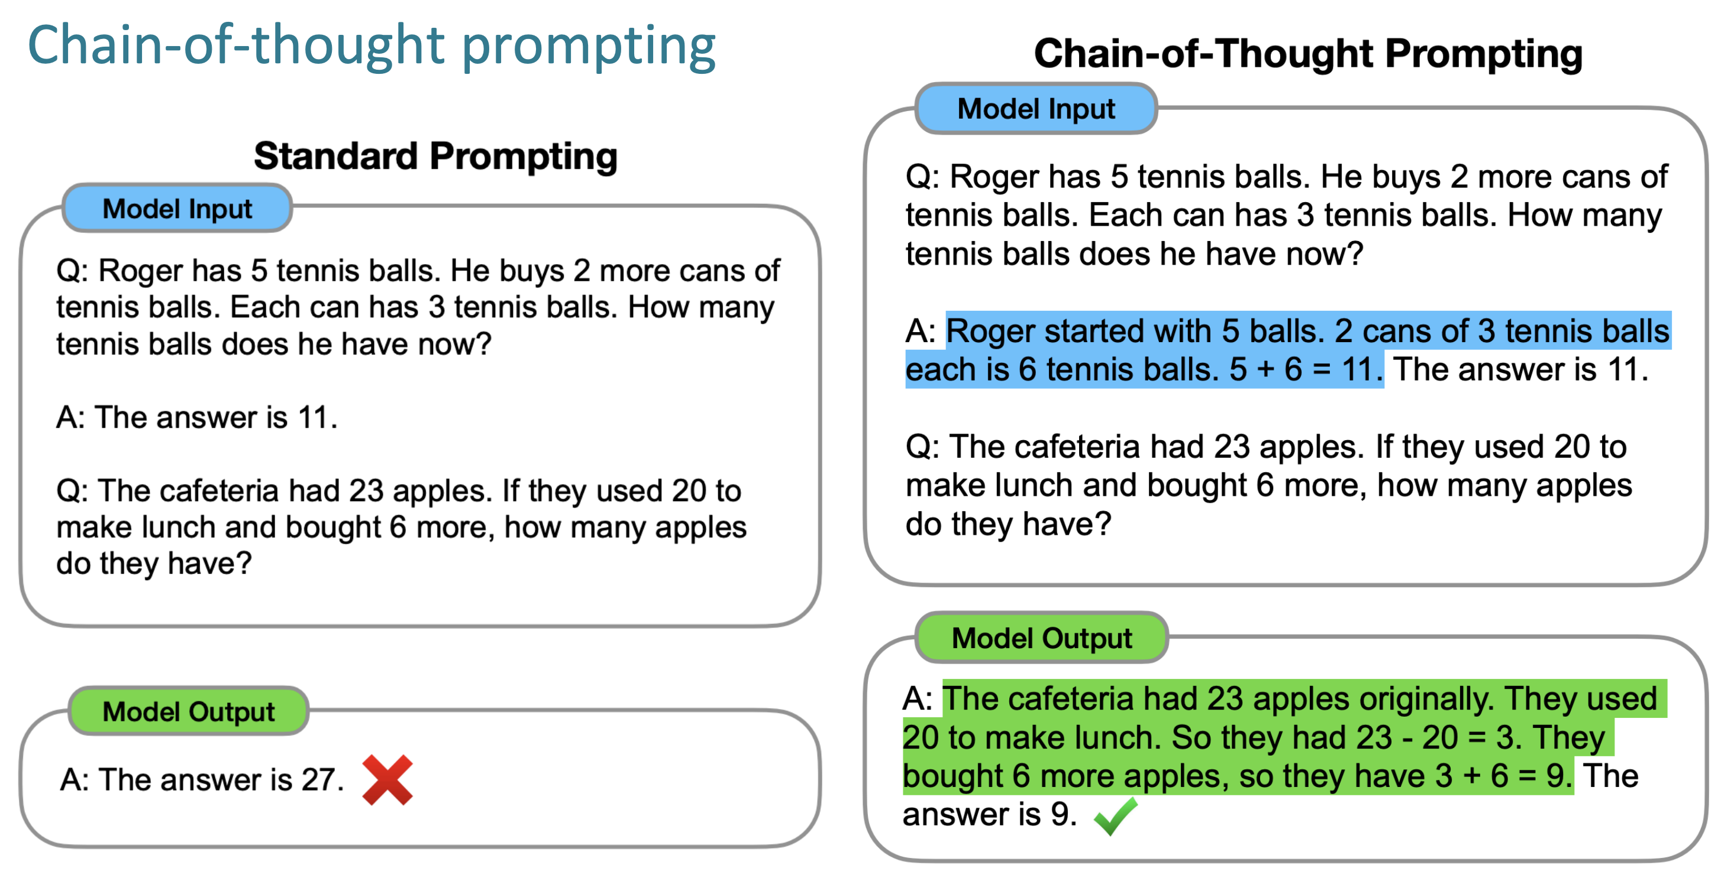

Slide 18
ChatGPT的训练流程
Reinforcement Learning from Human Feedback

Slide 19
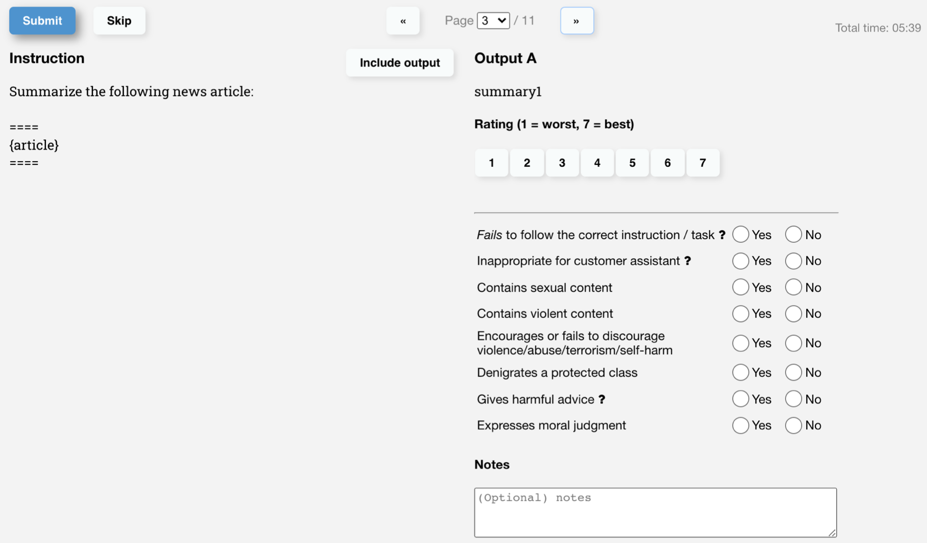
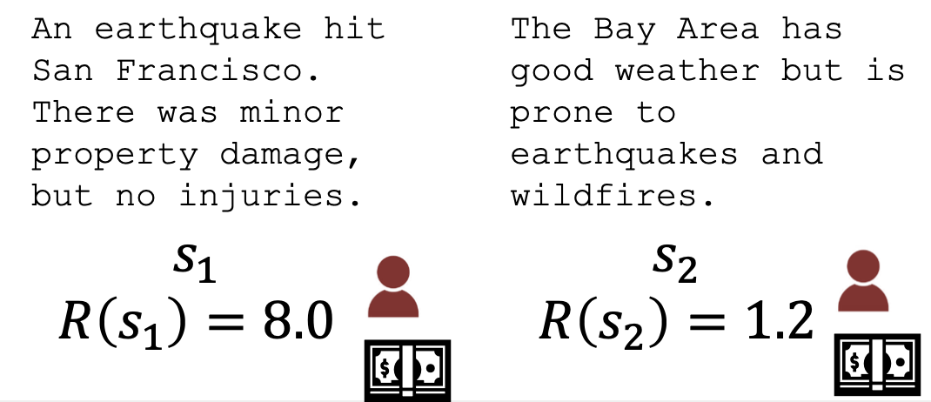
Train Reward Model
对于一个文本，给出人类的喜好程度
存在两个问题：
人工成本是贵；
不同的人标注标准不一致，很难对齐

Slide 20
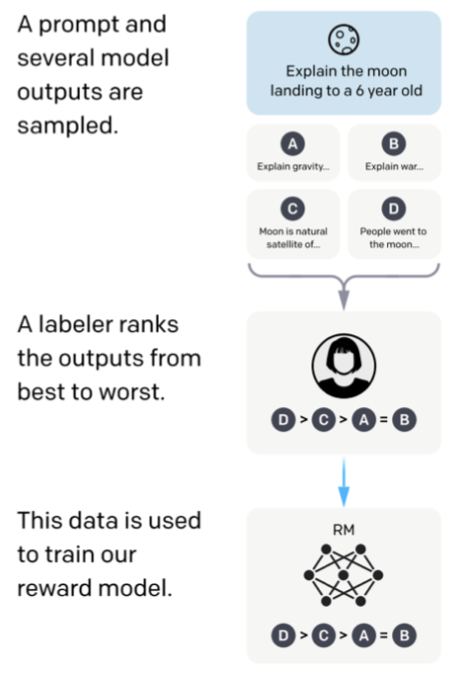
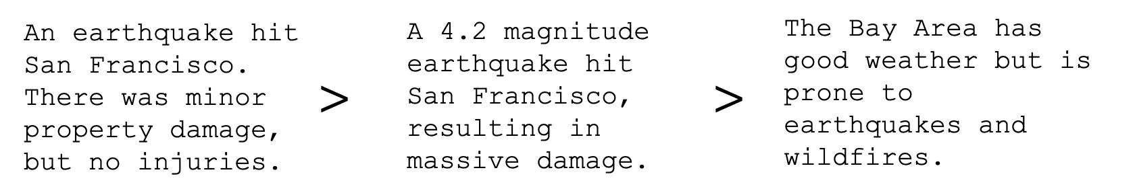
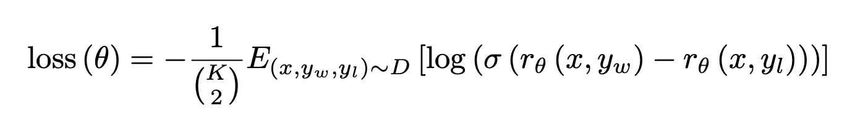
Train Reward Model
Pairwise comparisons
损失函数：
为避免overfit，将所有的pairwise对比放到一个batch中训练模型

Slide 21
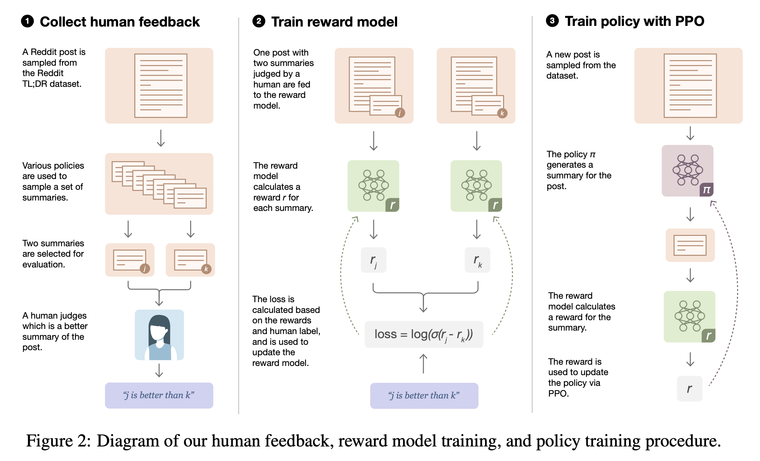
RLHF（Reinforcement Learning from Human Feedback）

Slide 22
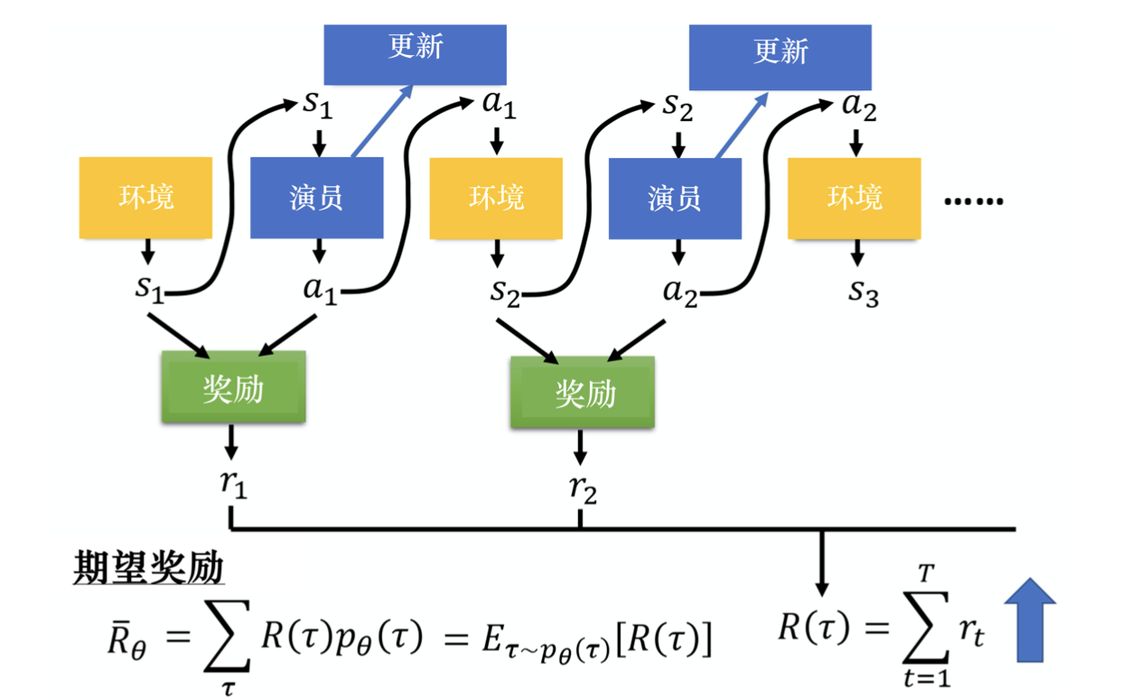
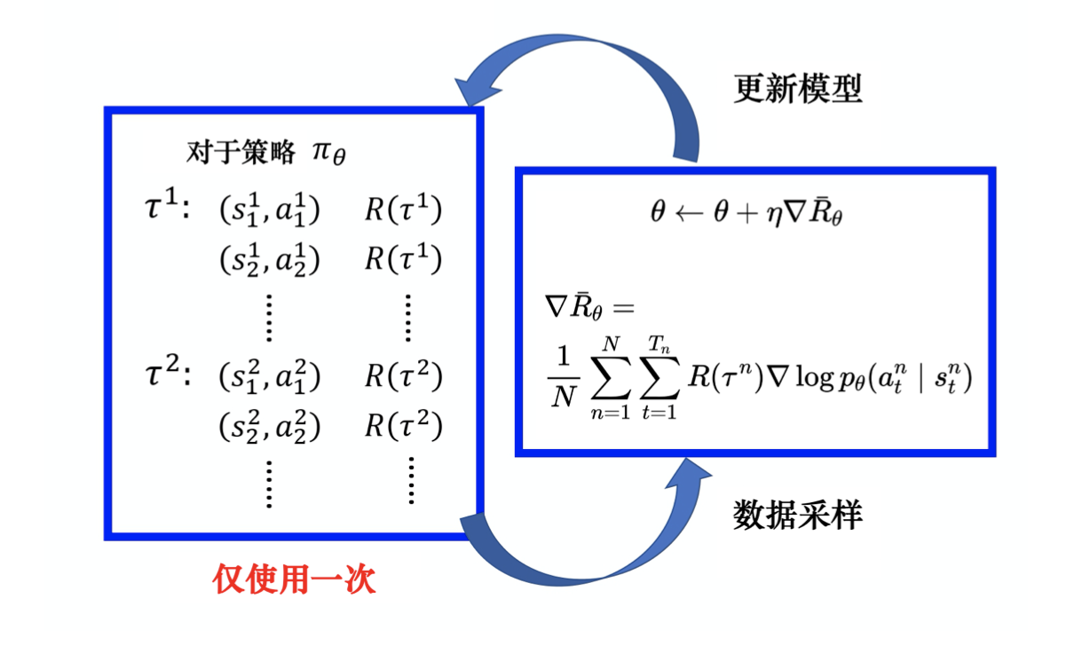
Reinforcement Learning
强化学习示例
强化学习参数更新

Slide 23
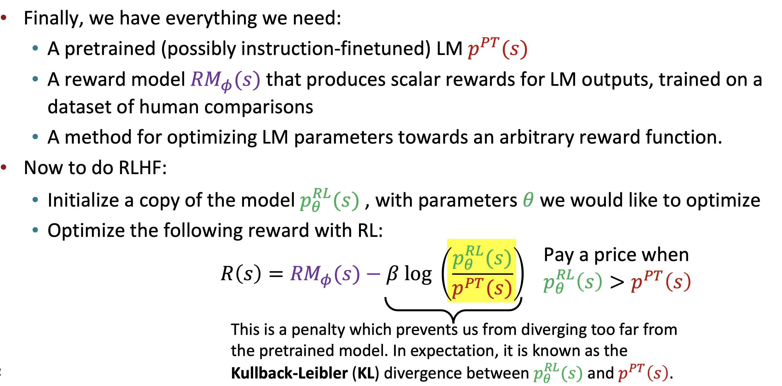
PPO策略更新
解决每次与环境交互的采样数据只能使用一次的问题

Slide 24
ChatGPT的训练流程
30k tasks!

Slide 25
Part 2

Slide 26
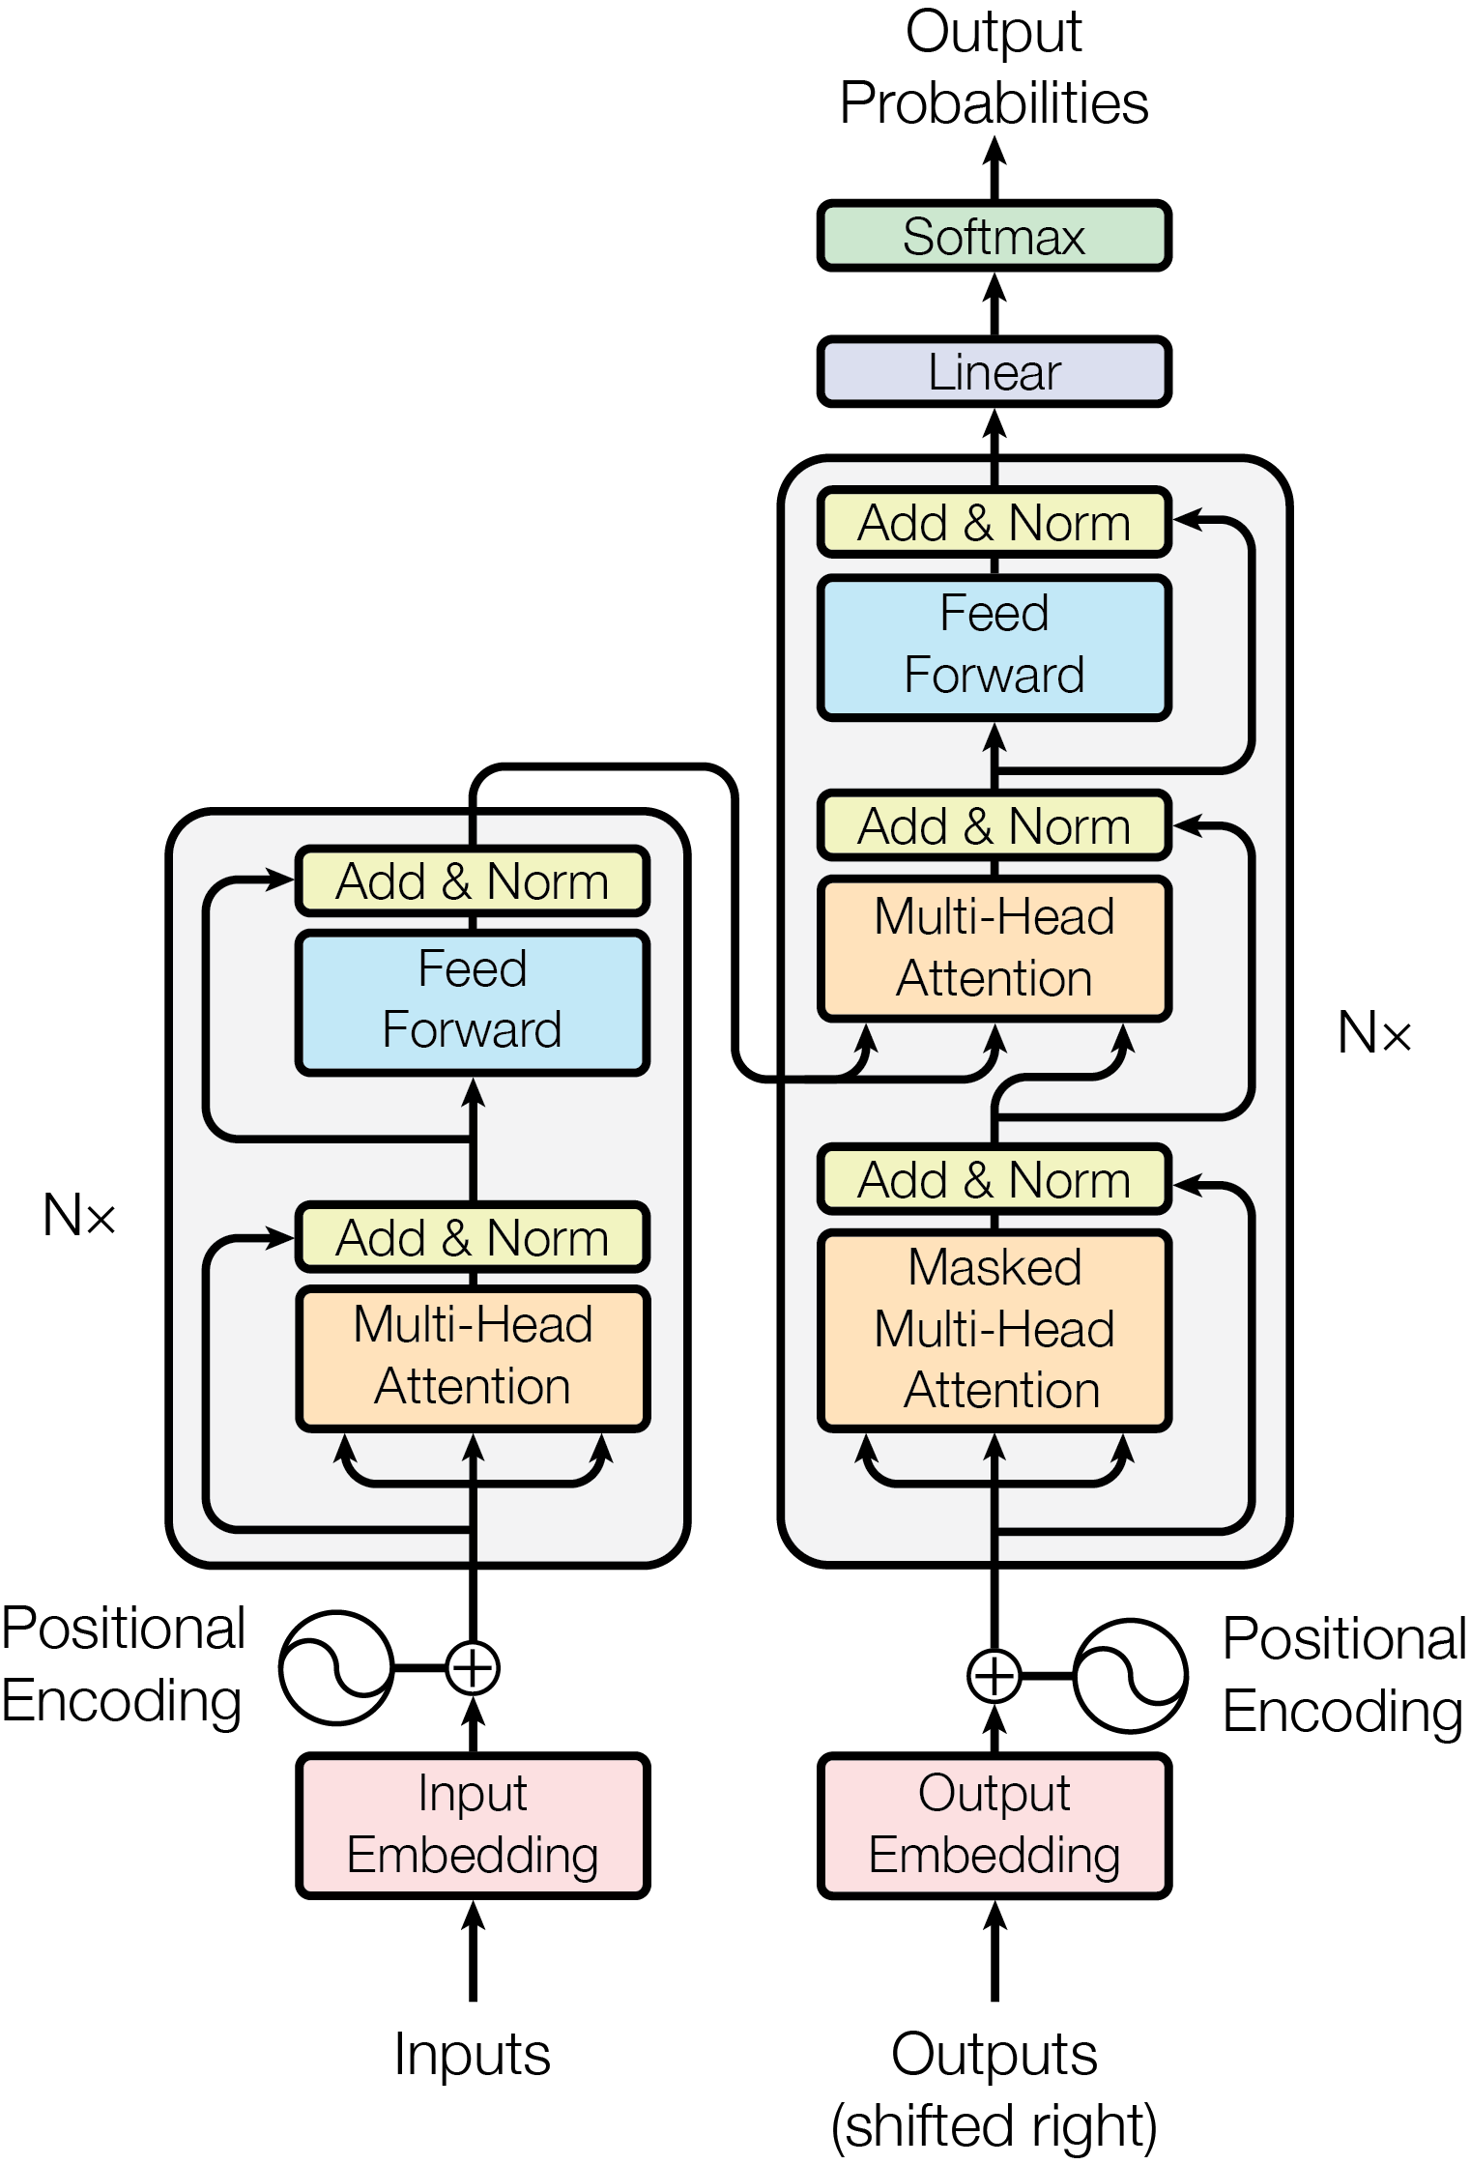
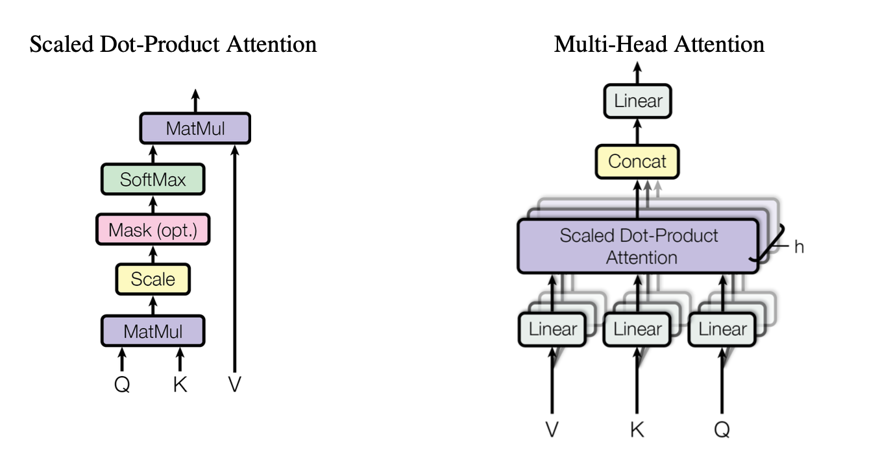
transformer

Slide 27
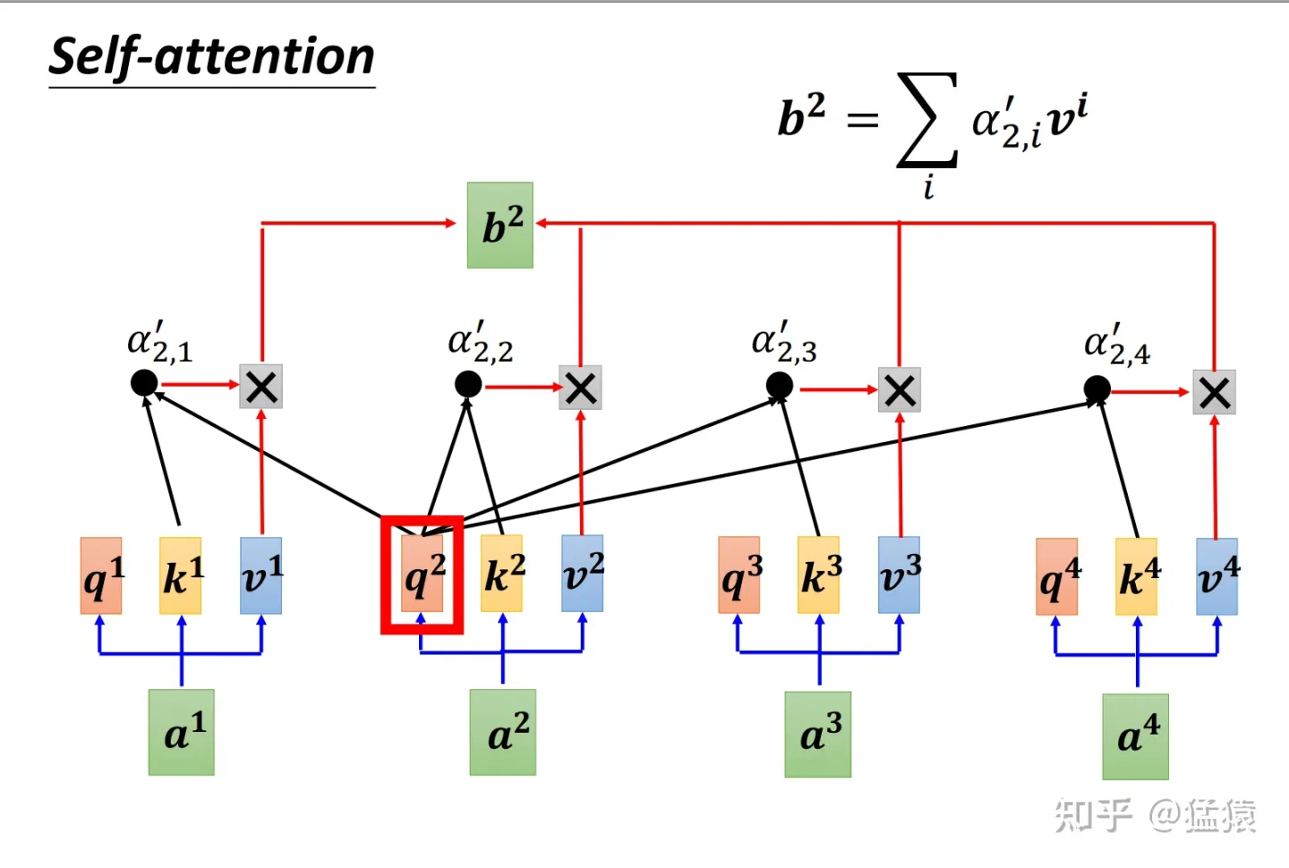
Self-attention
Notes:
https://zhuanlan.zhihu.com/p/455399791

Slide 28
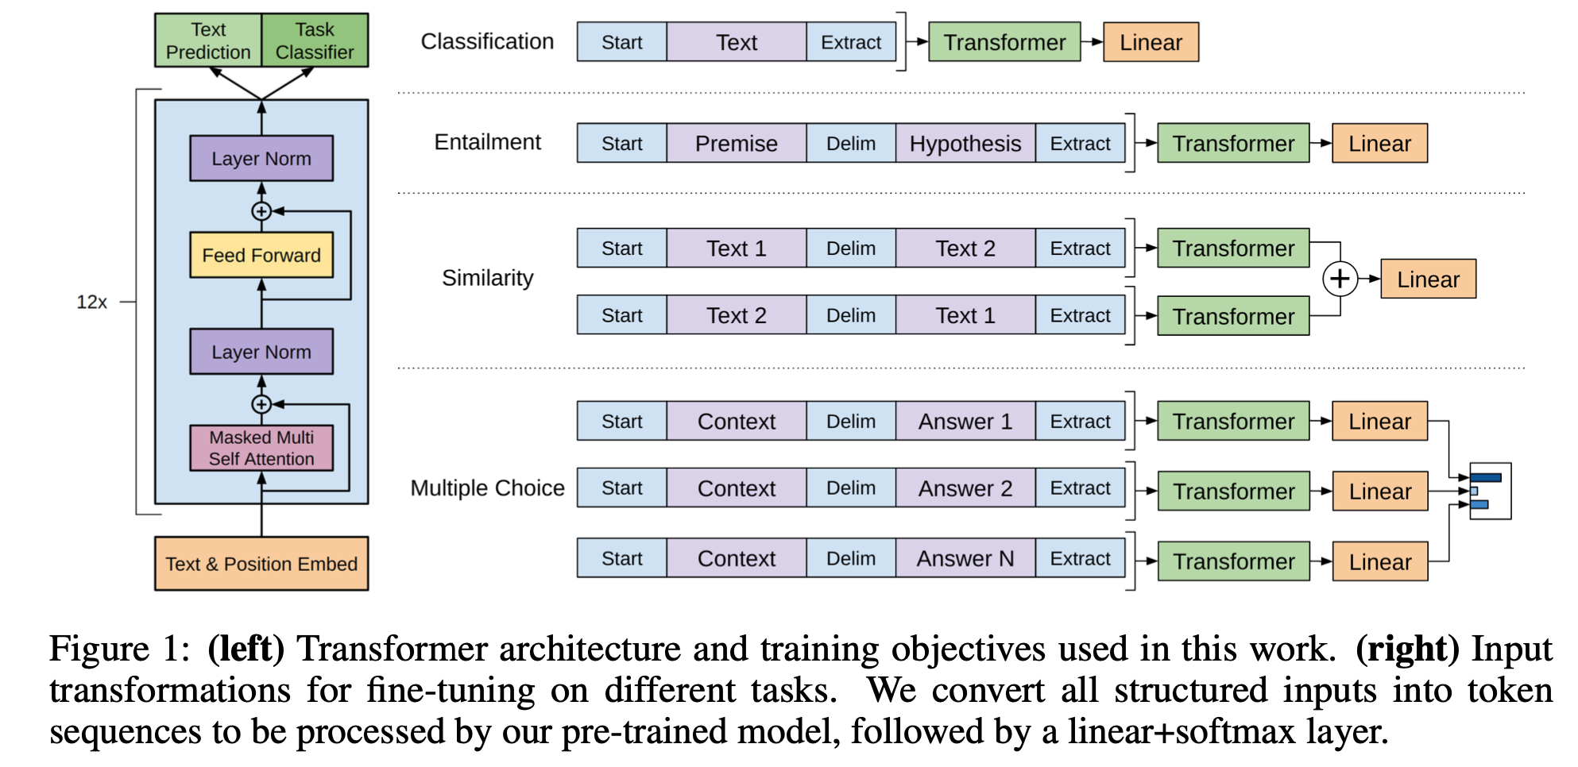
GPT

Slide 29
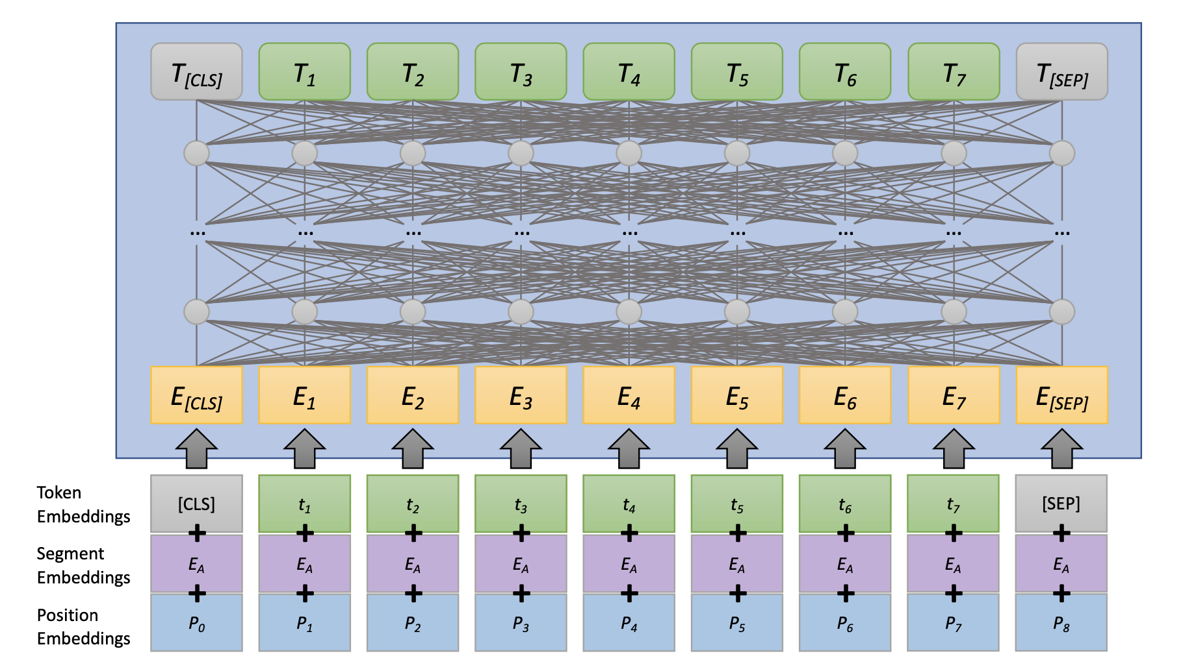
BERT

Slide 30
参考文献
Ouyang L, Wu J, Jiang X, et al. Training language models to follow instructions with human feedback[J]. arXiv preprint arXiv:2203.02155, 2022.
Stiennon N, Ouyang L, Wu J, et al. Learning to summarize with human feedback[J]. Advances in Neural Information Processing Systems, 2020, 33: 3008-3021.
Ding N, Hu S, Zhao W, et al. Openprompt: An open-source framework for prompt-learning[J]. arXiv preprint arXiv:2111.01998, 2021.
Radford A, Narasimhan K, Salimans T, et al. Improving Language Understanding by Generative Pre-Training[J].
Radford A, Wu J, Child R, et al. Language models are unsupervised multitask learners[J]. OpenAI blog, 2019, 1(8): 9.
Brown T, Mann B, Ryder N, et al. Language models are few-shot learners[J]. Advances in neural information processing systems, 2020, 33: 1877-1901.
Liu P, Yuan W, Fu J, et al. Pre-train, prompt, and predict: A systematic survey of prompting methods in natural language processing[J]. ACM Computing Surveys, 2023, 55(9): 1-35.
Wei J, Wang X, Schuurmans D, et al. Chain of thought prompting elicits reasoning in large language models[J]. arXiv preprint arXiv:2201.11903, 2022.
Min S, Lyu X, Holtzman A, et al. Rethinking the Role of Demonstrations: What Makes In-Context Learning Work?[J]. arXiv preprint arXiv:2202.12837, 2022.

Slide 31
